Slide 1
Сабақтың тақырыбы:
Митоз. Митоз фазалары.
9.2.2.2- митоздың кезеңдерін сипаттау.
Сабақтың мақсаты:
Митоздың кезеңдеріне сипаттай отырып, олардың сатыларының арасындағы ерекшеліктерді сипаттау.

Slide 2
Бағалау критериі:
Митоздың фазаларына сипаттама беру;
Митоз фазаларының ерекшеліктерін бір бірімен салыстыру.

Slide 3
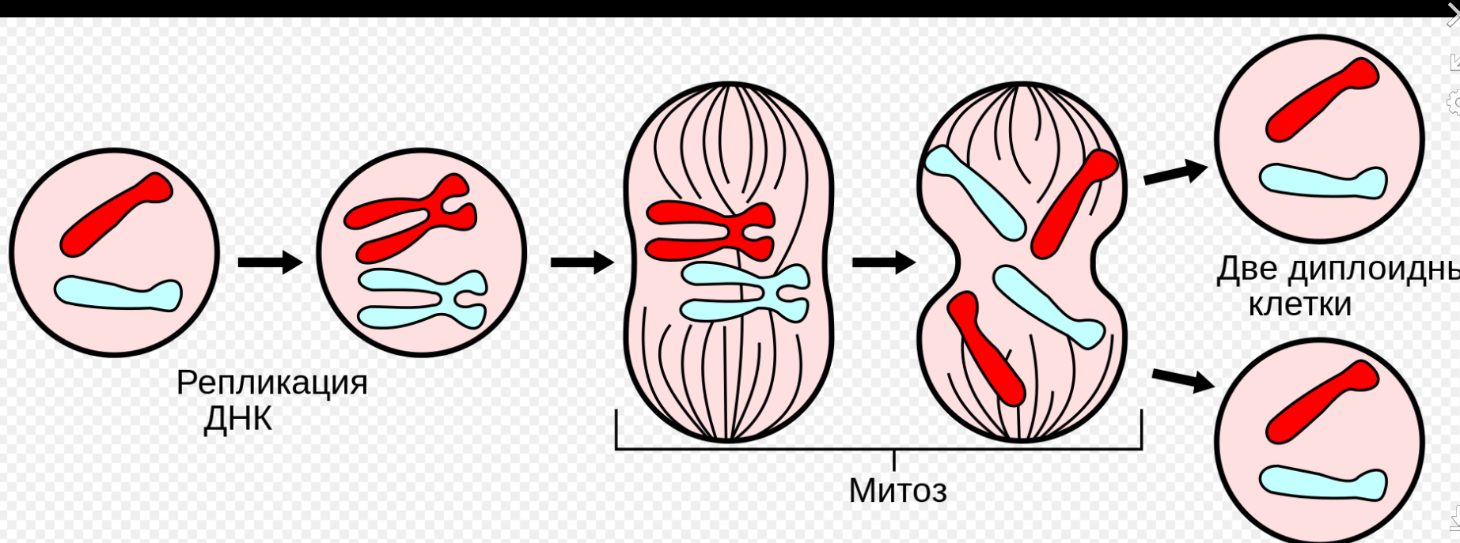
Митоз-бір бастапқы жасушадан 2 жас жасуша түзілетін және олардағы хромосома жиынтығы өзгермейтін жасушалардың бөліну әдісі. Митозды сомалық жасушалардың көбею әдісі деп айтуға болады. Митоз арқылы бір жасушалы балдырлар, қарапайым жануарлар көбейеді.
Twig-Bilim (twig-bilim.kz)

Slide 4
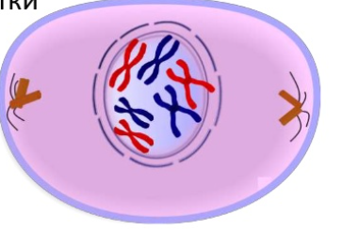
Митоздың фазалары:
Профаза ядрошықтар мен ядро қабықшасының бұзылуынан басталады.Цитоплазмадағы хромосомалар шиыршықтанады.Олар жасушаның орталық бөлігіне экватор жазықтығына жылжи бастайды.

Slide 5
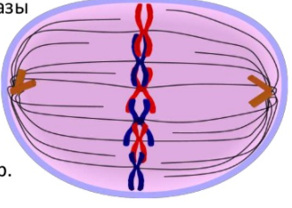
Метафаза жасушаның экватор жазықтығына орналасуымен сипатталады.Әрбір хроматидаға бөліну ұршығының жіпшелері бекітіледі. Әрбір хромосомаға екі бөліну ұршығының жіпшесі біреуі бір хромотидаға, екіншісі басқасына сәйкес келеді.

Slide 6
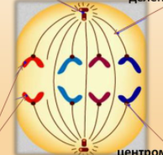
Анафаза
Анафаза екі хроматида центромера қосылған орынның үзілуінен басталады.АТФ энергиясы есебінен бөліну ұршығының жіпшелері қысқарады да, центромераны үзеді.Жас хроматидалар жасуша полюстеріне жылжиды. Осы кезден бастап хромосома деп айтуға болады.

Slide 7
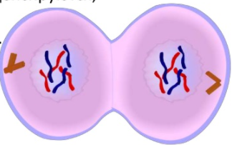
Телофаза
Телофаза жас жасушалар денесінің қалыптасу үдерісінен тұрады.Хромосоманы цитоплазмадан бөлетін ядро қабықшасы қалыптасады. Осыдан кейін кариокинез аяқталады. Кариокинез ядроның бөлінуі,жас жасушалардың ядросының қалыптасуы.

Slide 8
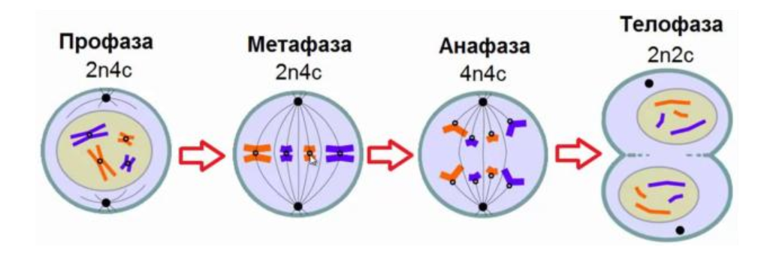
Тапсырма
Төмендегі суретте митоздың фазалары берілген. Әрбір фазаға сипаттама беріңіздер

Slide 9
Профаза-Ядрошықтар мен ядро қабығы бүлінеді, хромосомалар шиыршықталып, жарық арқылы көретін микроскоптан көрінетін болады.
Метафаза-Хромотидтердің әрқайсысы екі хромотидтен құралып, жақсы көріне бастайды және кермелену- орталық нүктесі бар.
Анафаза-АТФ энергиясы есебінен бөліну шүйкесінің жіпшелері қысқара бастайды. Сондықтан еншілес хромотидтер ДНҚ-ның дербес қос шиыршықты молекулаларына үзіліп, жасуша үйегіне қарай жылжиды.
Телофаза-Жасуша хромотидтері үйектер, жету соңынан оларды нәруыз қабығы қаптайды, сөйтіп әдеттегі интерфаза пішініне ие болады да осы мезеттен бастап хромосомалар деп аталады. Еншілес жасушалардың ядро қабығы қалыптасады.

Slide 10
Қорытынды
Митоз — дене (соматикалық) жасушалардың бөлінуі. Митоз жасуша көбеюінің бір түрі, ол ДНК ақпаратын толық қатесіз кошіреді, жаңа жасуша тудырады.Митоздың 4 фазасы бар, олар: профаза, метафаза, анафаза, телофаза деп аталады.

